Slide 1
EURA’S
PORTPOLIO

Slide 2
PROJECT_01.
국민 건강 보험

Slide 3
1 . SITE INPRODUCTION
사이트명
타겟
목적
컨셉
2 . PROBLEM
문제점
해결방안
3 . COLOR
4 . CATEGORY
5 . PERSONA
6 . PROTOTYPE
7 . CODING
Contents

Slide 4
사이트 명 : 국민건강보험
Site introduction
사이트 주소 : www.nhic.or.kr
타겟 : 세금을 납부 및 제도이용을 원하는
30~50대
목적 : 납부정보 조회 및 제도에 대한 열람
컨셉 : 믿음,신뢰

Slide 5
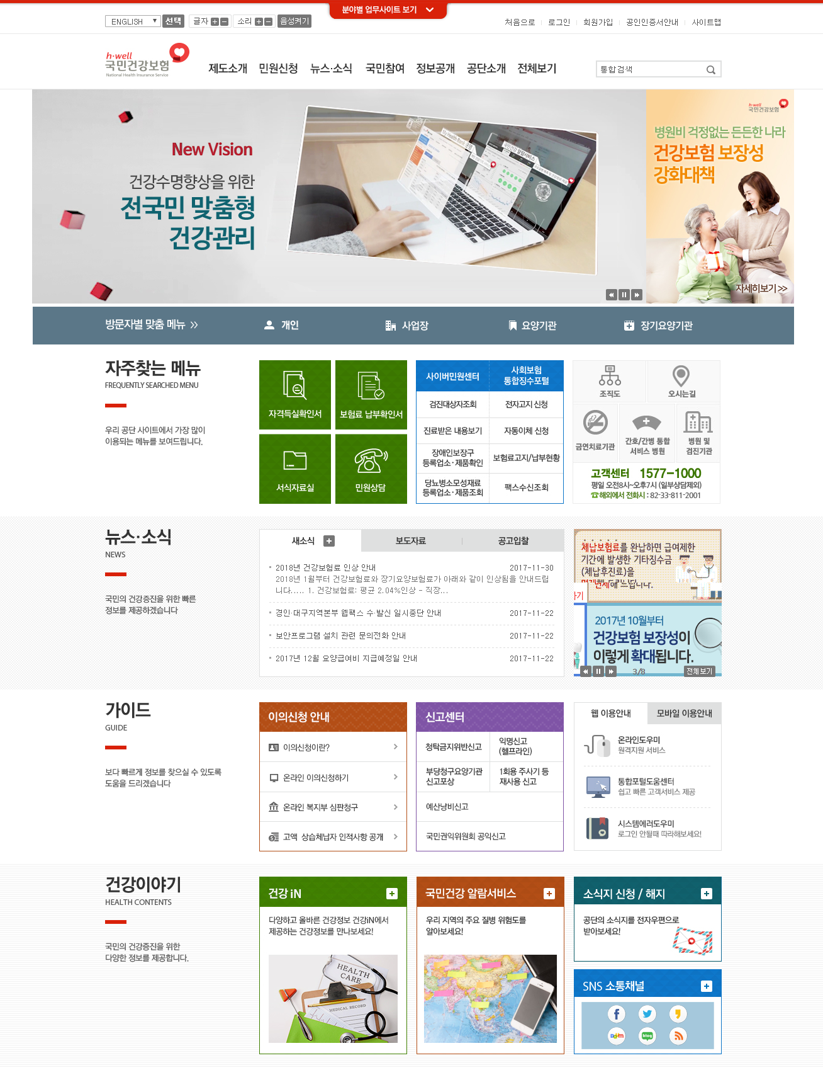
PROBLEM
문제점
필요이상의 복잡하고 많은 경로
해결방안
메뉴간소화로 최소한의 메뉴창으로 원하는 바를 빠르게 찾을 수있음

Slide 6
COLOR
HEX : #E94440
CMYK : 0 86 69 0
RGB : 233 68 64
HEX : # ffffff
CMYK : 0 0 0 0
RGB : 255 255 255
HEX : #F4ADAD
CMYK : 0 42 22 0
RGB : 244 173 173
HEX : #222222
CMYK : 82 78 76 59
RGB : 34 34 34

Slide 7
김말순 (여, 51세)
직업 : 자영업자
지역 : 서울
가족 : 배우자, 아들
특징 : 성격이 급하고 복잡한 것을 싫어함
맥락 : 원하는 바를 바로 바로 찾을 수 있는 간편한 시스템
바뀌는 법령에 대해 쉽고 빠르게 찾길 원함
PERSONA

Slide 8
김아름 (여, 25세)
직업 : 취업준비생
지역 : 강원도
가족 : 부모님, 조모
특징 : 부모님이 맞벌이를 하기 때문에 함께 사는 조모를
본인이 돌보고 있음.
맥락 : 본인이 취업을 하게 되면 조모를 돌보는데 한계가
있기 때문에 요양병원이나 요양보호사를 국가지원
으로 혜택받을 수 있는 지 여부를 확인하고 싶어함
PERSONA

Slide 9
로그인
INDEX
회원가입
아이디,비밀번호찾기
민원 서비스
category
자주 찾는 민원
상세메뉴
소식,뉴스
새소식
행사안내
보도자료
공단소개
이사장의 말
추구 비젼
조직도
제도소개
건강보험
요양보험
통합징수
임신,출산
외국인
검진기관
병원찾기
통합검색
Q&A
게시판
정보공개
신고센터
부당청구
익명신고
친절접수
예산낭비
오시는 길
지사찾기

Slide 10
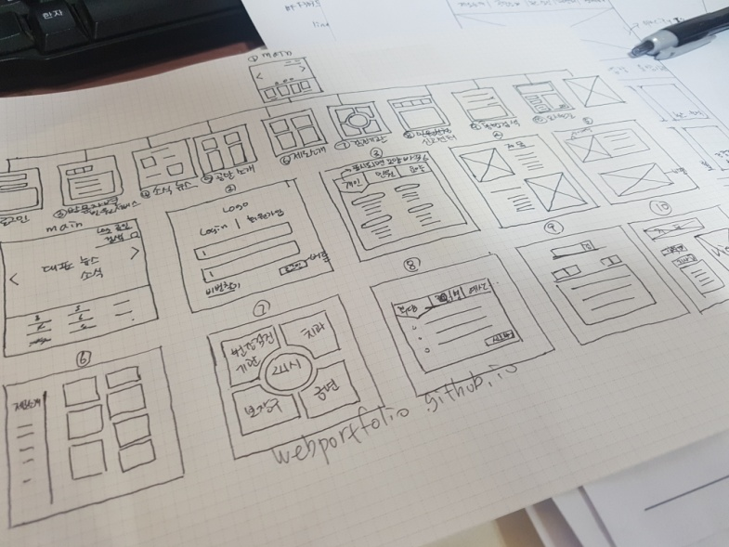
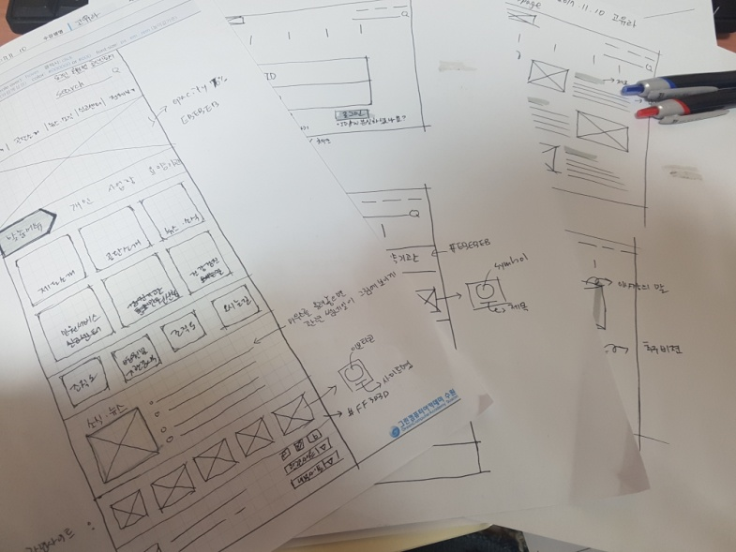
sketch

Slide 11
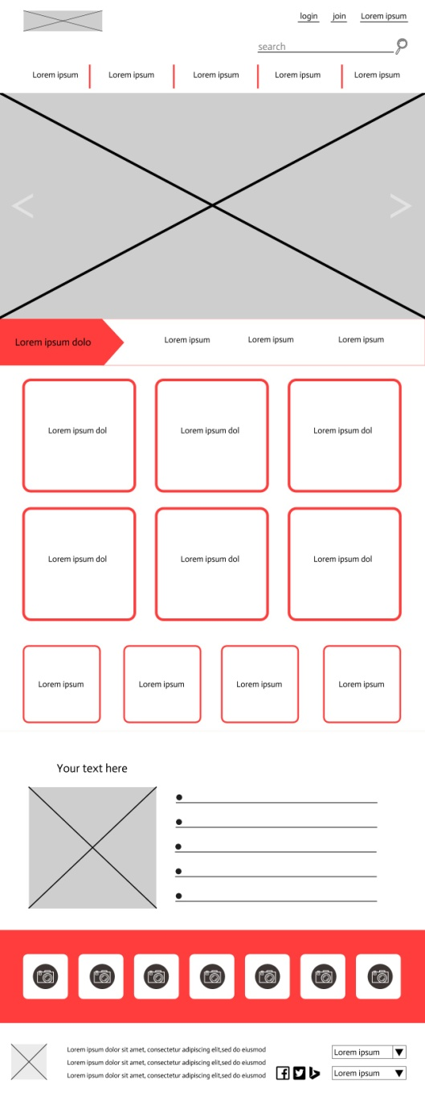
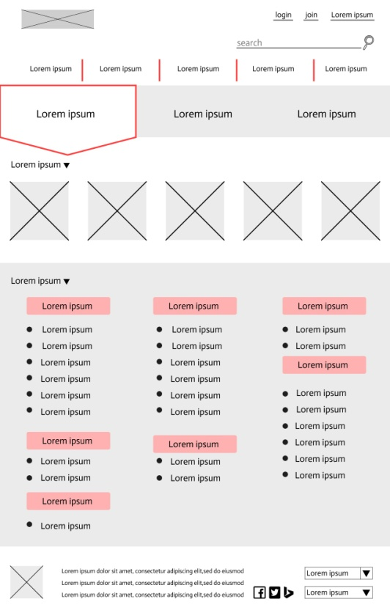
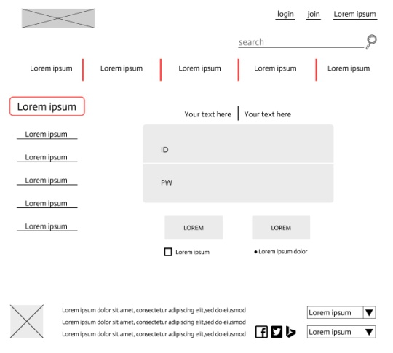
메인
민원서비스
prototype
로그인

Slide 12
PROJECT_02.
미팩토리

Slide 13
1 . SITE INPRODUCTION
사이트명
타겟
목적
컨셉
2 . PROBLEM
문제점
해결방안
3 . COLOR
4 . CATEGORY
5 . PERSONA
6 . PROTOTYPE
7 . CODING
Contents

Slide 14
사이트 명 : 미팩토리
사이트 주소 : http://mefactory.co.kr/
Site introduction
타겟 : 10~20대 여성
목적 : 기초 피부관리
컨셉 : 귀여움,심플

Slide 15
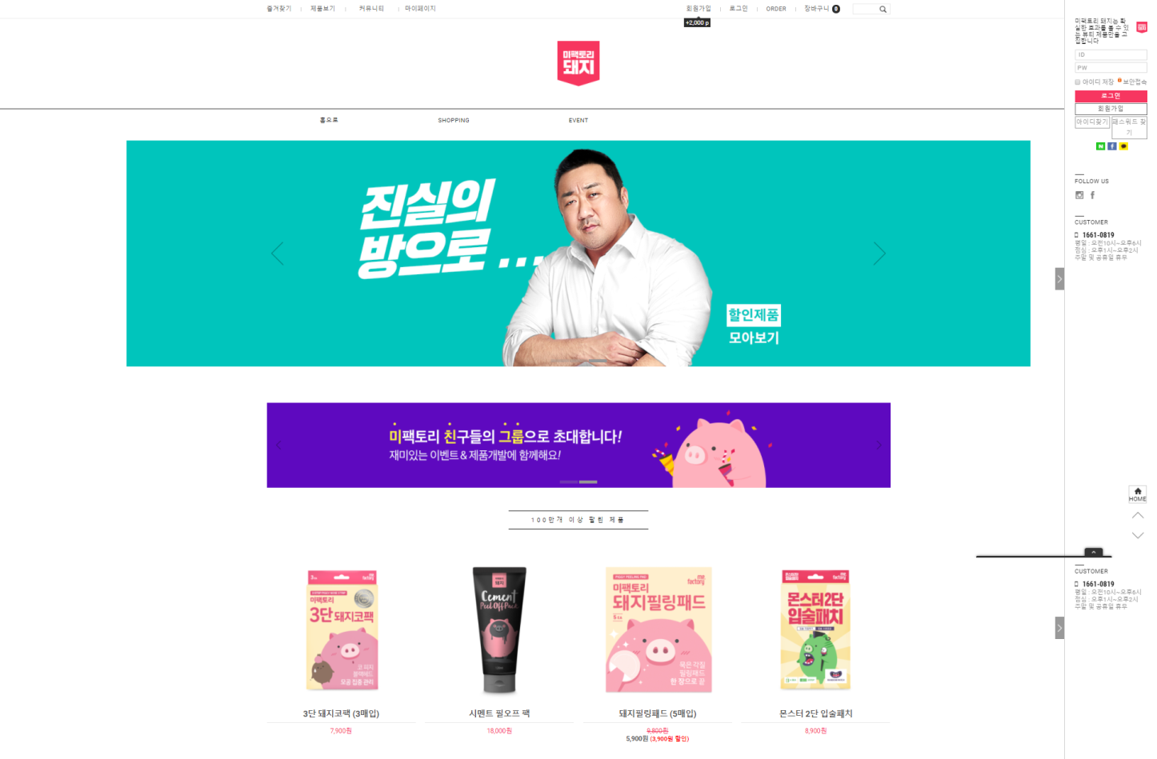
PROBLEM
문제점
브라우져 비율에 맞지않는 사이드 바와 글씨체로
보는사람으로 부터 불편을 줌
해결방안
사용자의 이용이 편하게 글씨 크기와 사이드 바의
적정 비율을 맞춘다

Slide 16
COLOR
HEX : #DF1566
CMYK : 5 96 32 0
RGB : 223 21 102
HEX : # ffffff
CMYK : 0 0 0 0
RGB : 255 255 255
HEX : #F9D6DD
CMYK : 0 23 6 0
RGB : 249 214 221
HEX : #222222
CMYK : 82 78 76 59
RGB : 34 34 34

Slide 17
공이슬 (여, 19세)
직업 : 수능이 갓 끝나 고등학생
지역 : 수원
가족 : 부모님
특징 : 수능이 끝나 내년에 새내기가 될 생각에 본인
꾸미기 한창 신경쓰며, 클렌징과 피부보습등
꿀피부를 만들기 위해 노력함
맥락 : 가격대비 좋은 품질을 원하며, 세일하는
제품을 좋아함
PERSONA

Slide 18
이슬옹 (남, 25세)
직업 : 대학생
지역 : 분당
가족 : 부모님,여동생
특징 : 학점관리에 힘쓰고 있으며 귀찮은 매우 걸 싫어함
맥락 : 피부고민이 심한 여자친구를 위해 작은 선물을
해주고 싶어함,회원가입없이 한번에 주문할 수
있는 비회원페이지를 원함
PERSONA

Slide 19
INDEX
LOGIN
회원가입
아이디,비밀번호찾기
BRAND
category
브랜드 소개
갤러리
PRODUCT
전체보기
많이 찾는 제품
리뷰가 좋은 제품
할인되는 제품
제품정보
MY PAGE
마일리지
쿠폰
내게시물
글작성/수정
COMMUNITY
공지
리뷰
Q&A
글작성/수정
SEARCH

Slide 20
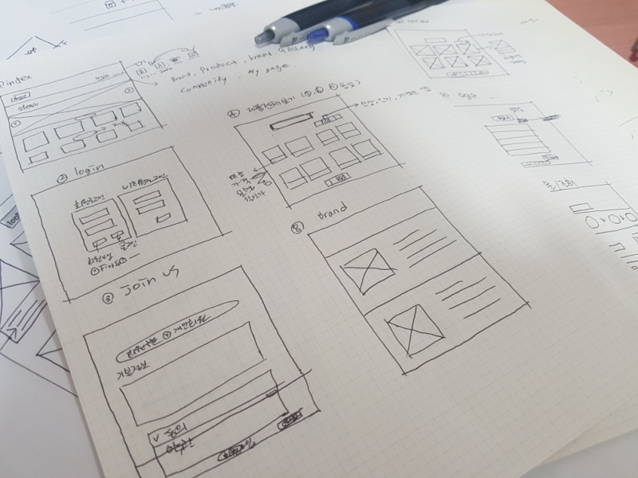
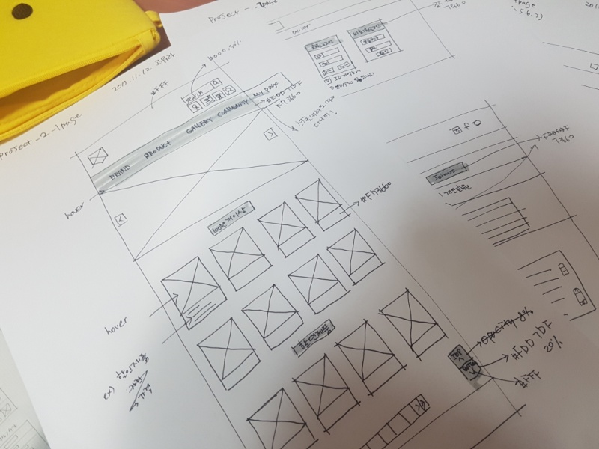
sketch

Slide 21
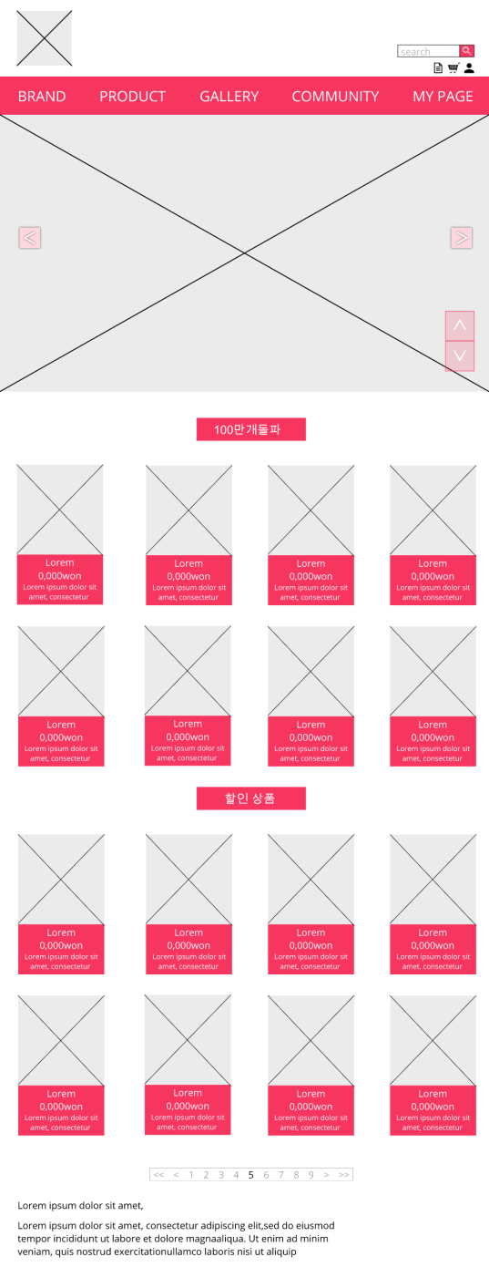
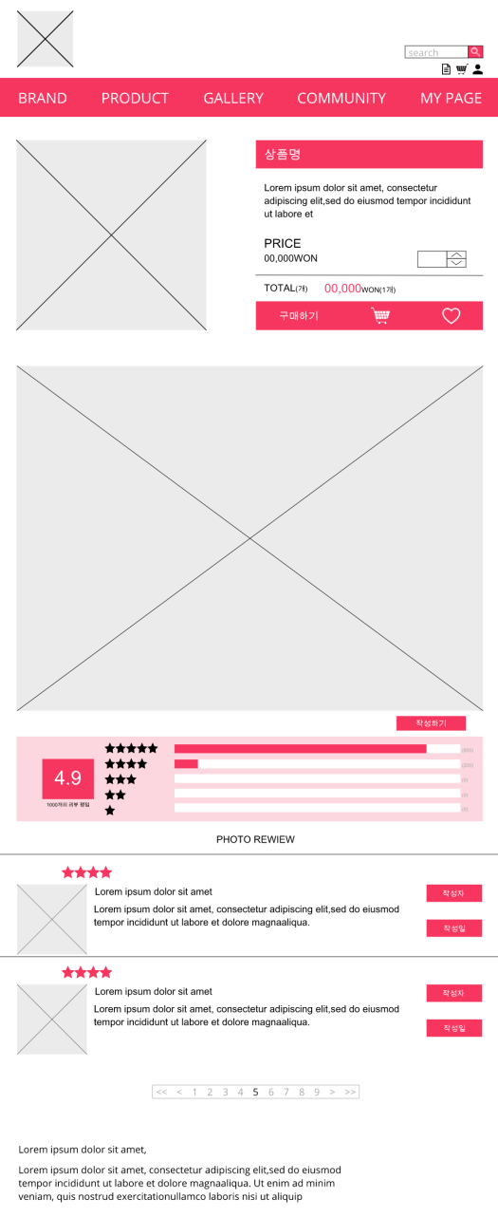
메인
제품정보
prototype

Slide 22
Event page.
대창군 송어축제

Slide 23
1 . SITE INPRODUCTION
사이트명
타겟
목적
컨셉
2 . COLOR
3 . CATEGORY
4 . PERSONA
5 . PROTOTYPE
6 . CODING
Contents

Slide 24
사이트 명 : 대창군 송어축제
Site introduction
타겟 : 어린 자녀의 체험학습을 위한 부모와
이색 데이트를 찾는 커플
목적 : 겨울시즌 얼음낚시 이벤트 및 다양한
즐길거리 소개
컨셉 : 캐쥬얼 스포티

Slide 25
COLOR
HEX : ##00B7FF
CMYK : 60 0 13 0
RGB : 0 183 255
HEX : # ffffff
CMYK : 0 0 0 0
RGB : 255 255 255
HEX : ##006086
CMYK : 33 10 0 0
RGB : 0 96 134
HEX : #D0EBF6
CMYK : 33 10 0 0
RGB : 208 235 246

Slide 26
김민우 (남, 45세)
직업 : 프리랜서
지역 : 서울
가족 : 배우자, 초등학생자녀2
특징 : 낚시를 매우 즐기며 아내들이 가장 싫어한다는
취미를 가지고 있음.
맥락 : 아이들의 다양한 체험과 본인의 취미를 충족하며
아내의 잔소리를 피하길 원함.
PERSONA

Slide 27
고유라 (여, 27세)
직업 : 학생
지역 : 경기도 용인
가족 : 부모님, 언니
특징 : 당일치기로 즐길 수 있는 이색데이트를 원함.
차가 없어 대중교통을 이용하며 회를 매우 좋아함.
맥락 : 간단한 동선으로 한 곳에서 빠르고 즐겁게 놀길 원함.
PERSONA

Slide 28
INDEX
소개
category
소개글
축제기간
주요프로그램
요금표
약도
오시는 길
셔틀 시간표
축제장 배치도
사진첩
행사 사진
먹거리 사진
묻고 답하기

Slide 29
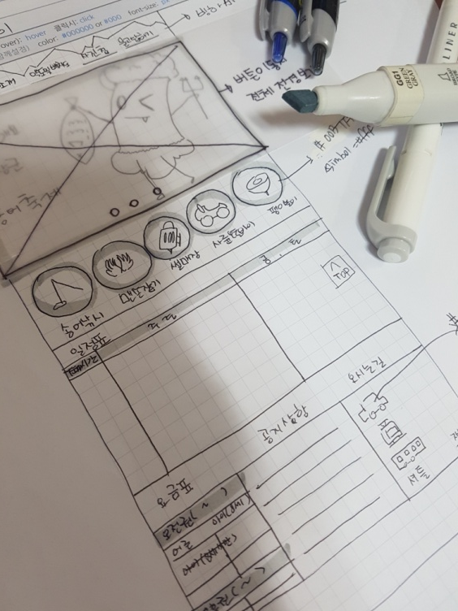
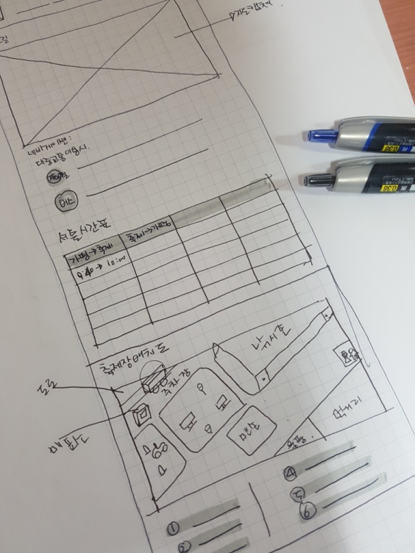
sketch

Slide 30
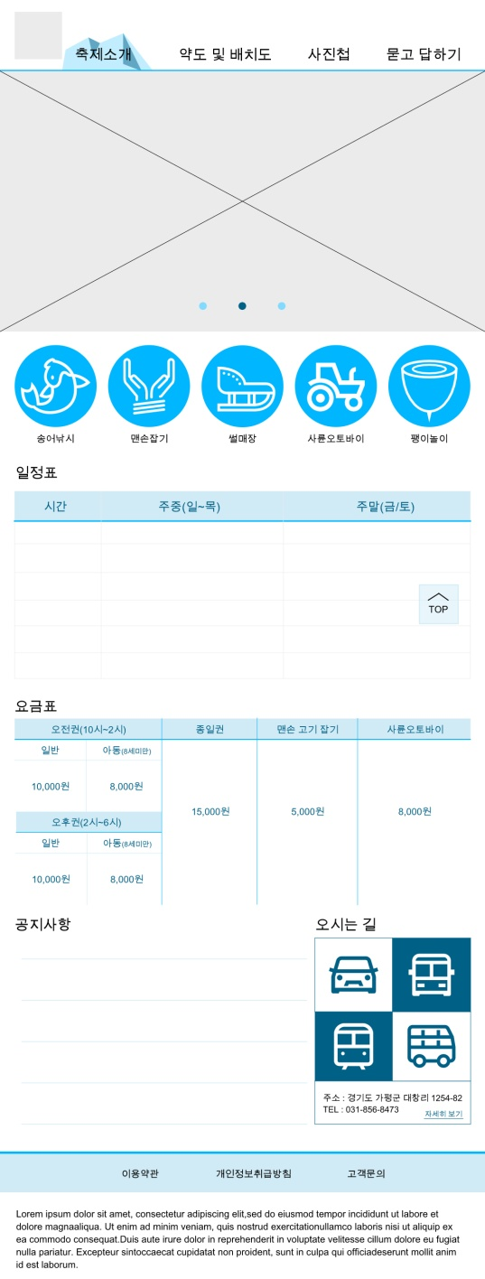
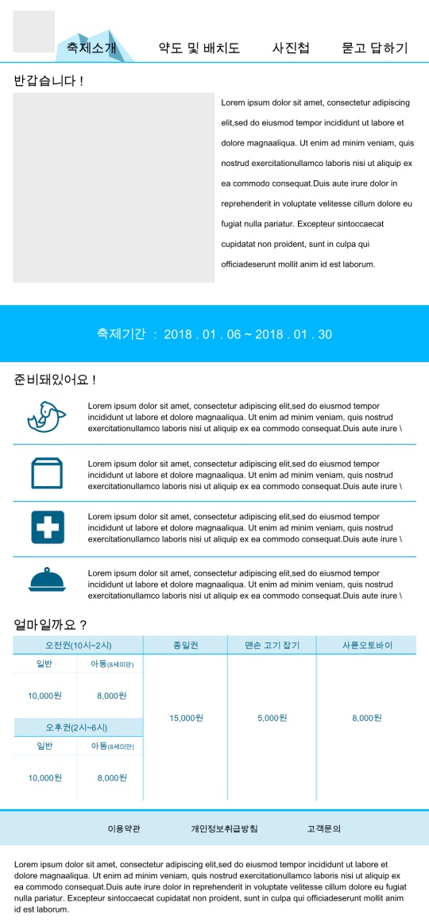
메인
축제소개
prototype

Slide 31
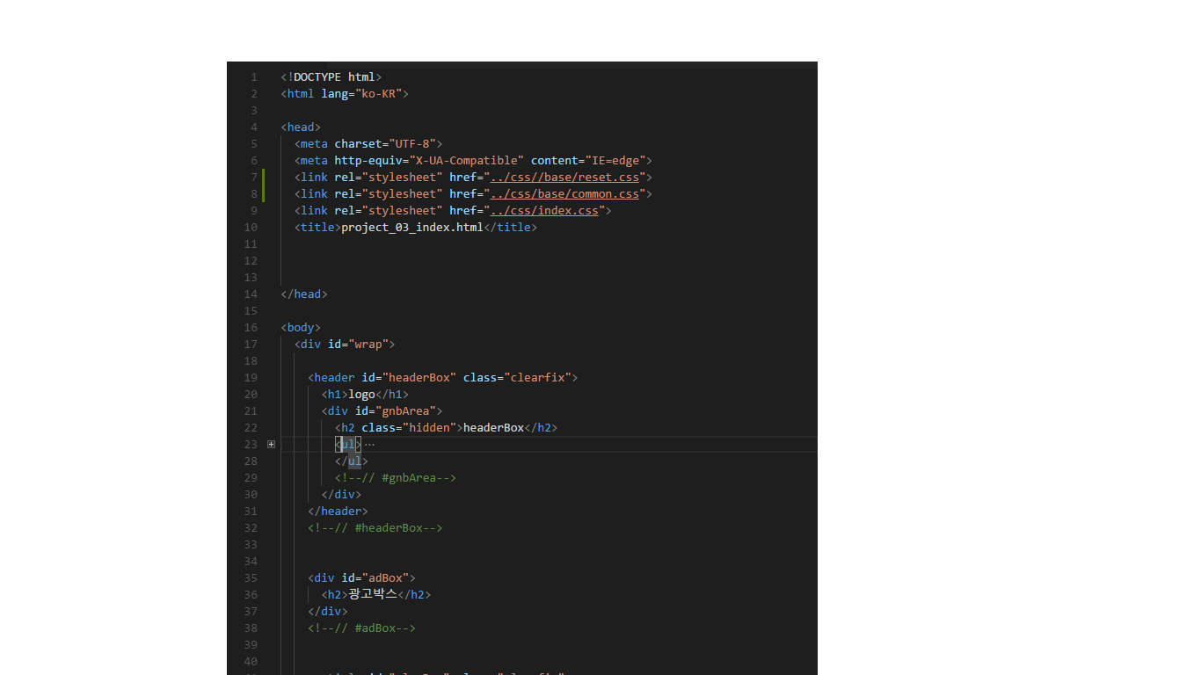

html
coding
css

Slide 32
Thank you for watching !
Design by . 고유라

